Slide 1
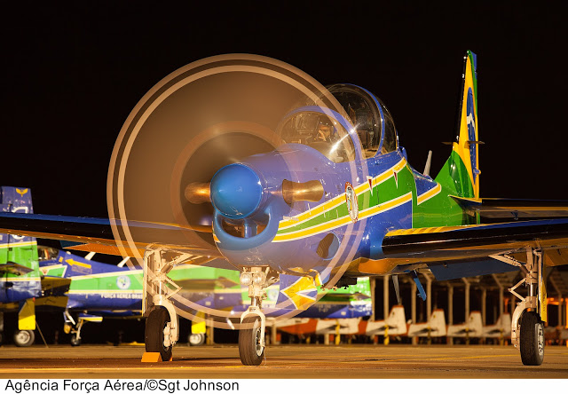
Processamento Digital de Imagens
Flávio Correia
Pedro Leonardo

Slide 2
Crominancia HSV
Compactar
Pegar uma área de pixels RGB e converter para HSV
Convertido para HSV, salve os Hs junto com às médias dos Ss e Vs
Descompactar
Pegar cada célula do elemento compactado e fazer o processo inverso da compactação
Atribuindo cada Hx a um píxel, e todos eles terão mesmos S e V
Converter de HSV para RGB e salvar

Slide 3
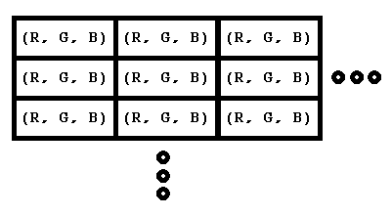
HSV

Slide 4
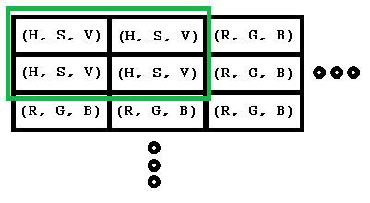
HSV

Slide 5
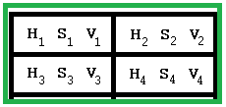
HSV

Slide 6

HSV

Slide 7
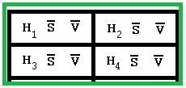

HSV

Slide 8
Run Length
Compactar
Salvar a cor junto com o número de vezes que ela aparece em sequencia
Descompactar
Pegar o número de vezes que aquela cor aparece e montar a imagem

Slide 9
Run Length

Slide 10
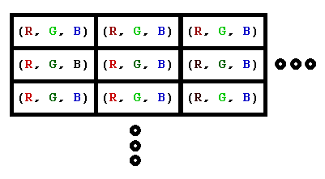
Run Length

Slide 11

Run Length

Slide 12
Código / Execução

